Slide 1
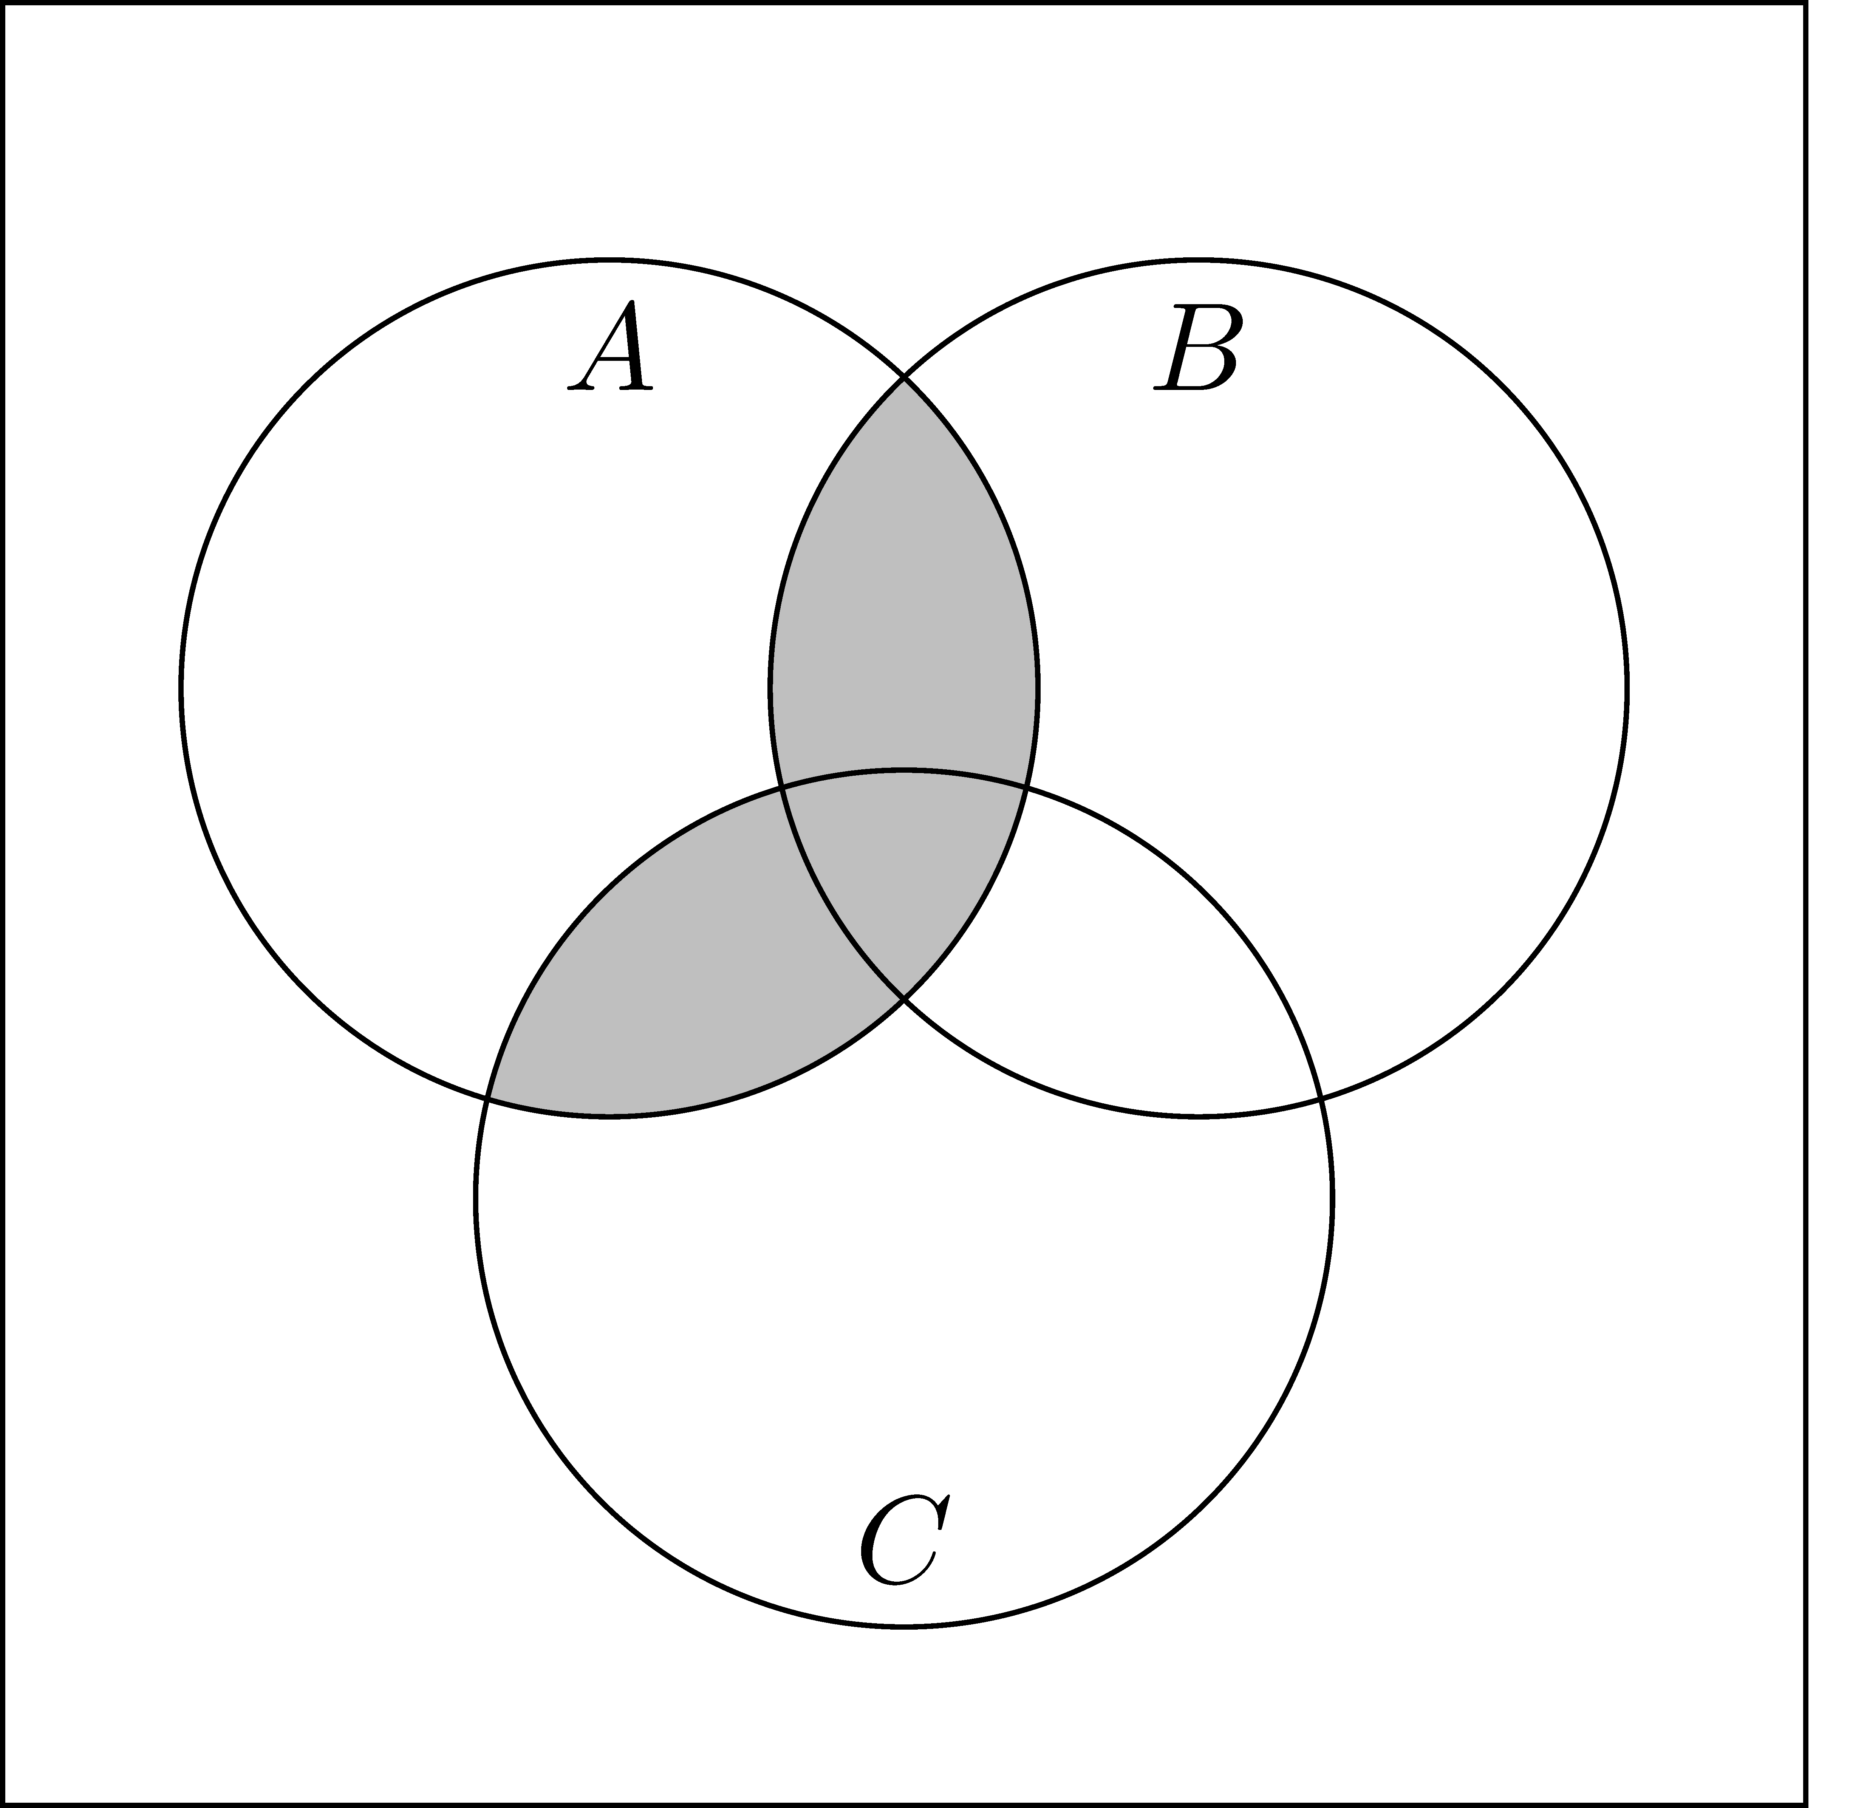
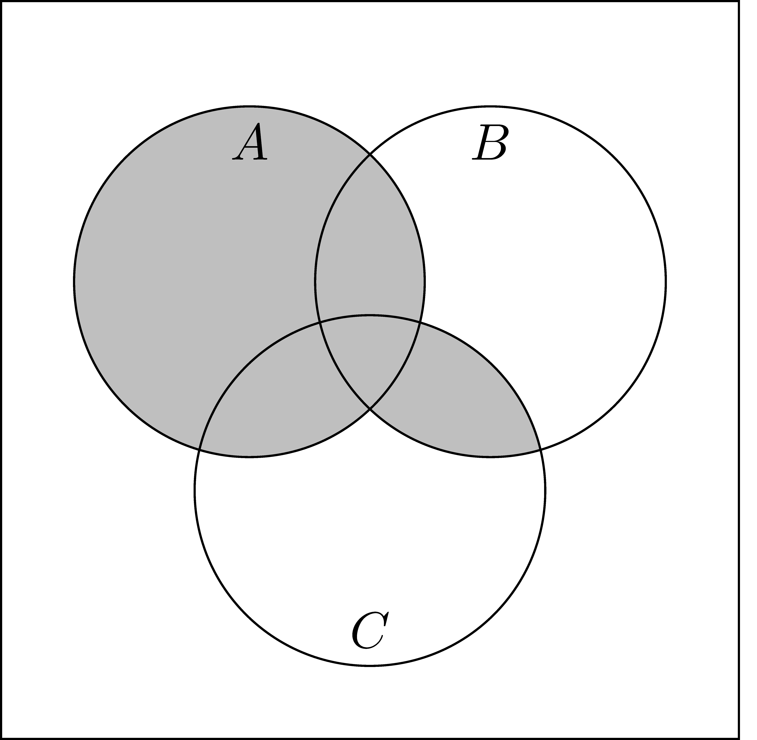


$$A∩\left(B∪C\right)=\left(A∩B\right)∪(A∩C)$$
$$A∩\left(B∪C\right)=\left(A∩B\right)∪(A∩C)$$

